Slide 1
マンガでわかる統計学
第三回 11/9
60151045 松本 明

Slide 2
◆第５章◆
確率を求めよう！

Slide 3
英語のテスト結果のヒストグラム
（階級の幅が10）

Slide 4
英語のテスト結果のヒストグラム
（階級の幅が5）

Slide 5
英語のテスト結果のヒストグラム
（階級の幅が3）

Slide 6
曲線に
近づいていく！

Slide 7
確率密度関数
ヒストグラムにおける階級の幅を極限まで狭めた曲線の式を、統計学では『確率密度関数』と呼ぶ
確率密度関数のグラフには
平均を中心に左右対称である
平均と標準偏差の影響を受ける
という特徴がある

Slide 8
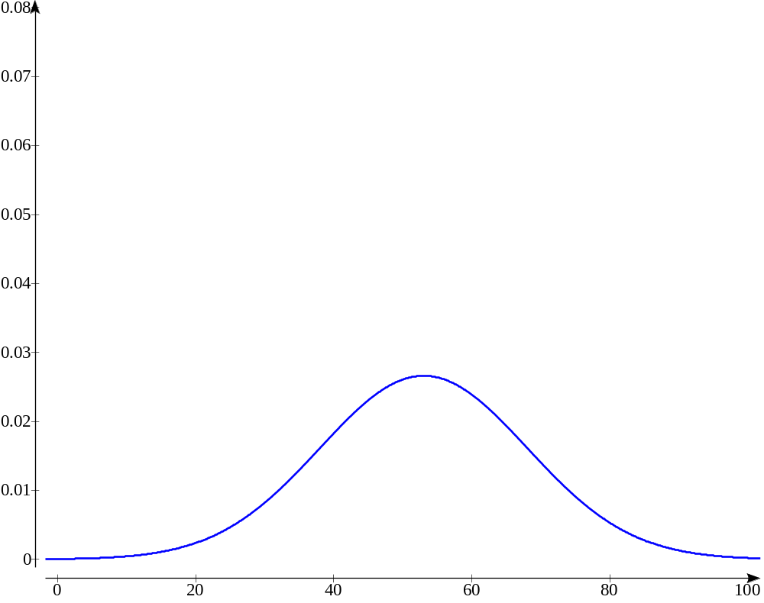
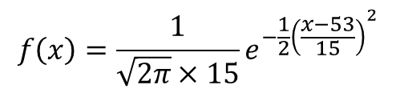
平均が53で標準偏差が15
$$f\left(x\right)=\frac{1}{\sqrt{2π}×15}e^{−\frac{1}{2}{\left(\frac{x−53}{15}\right)}^{2}}$$

Slide 9
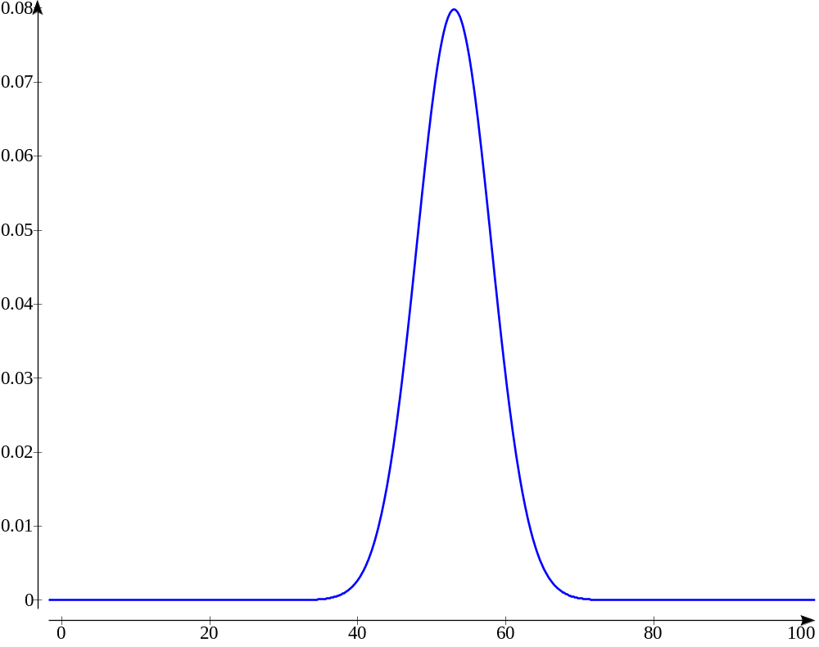
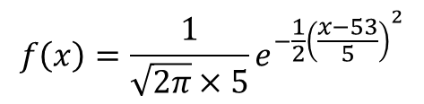
平均が53で標準偏差が5
$$f\left(x\right)=\frac{1}{\sqrt{2π}×5}e^{−\frac{1}{2}{\left(\frac{x−53}{5}\right)}^{2}}$$

Slide 10
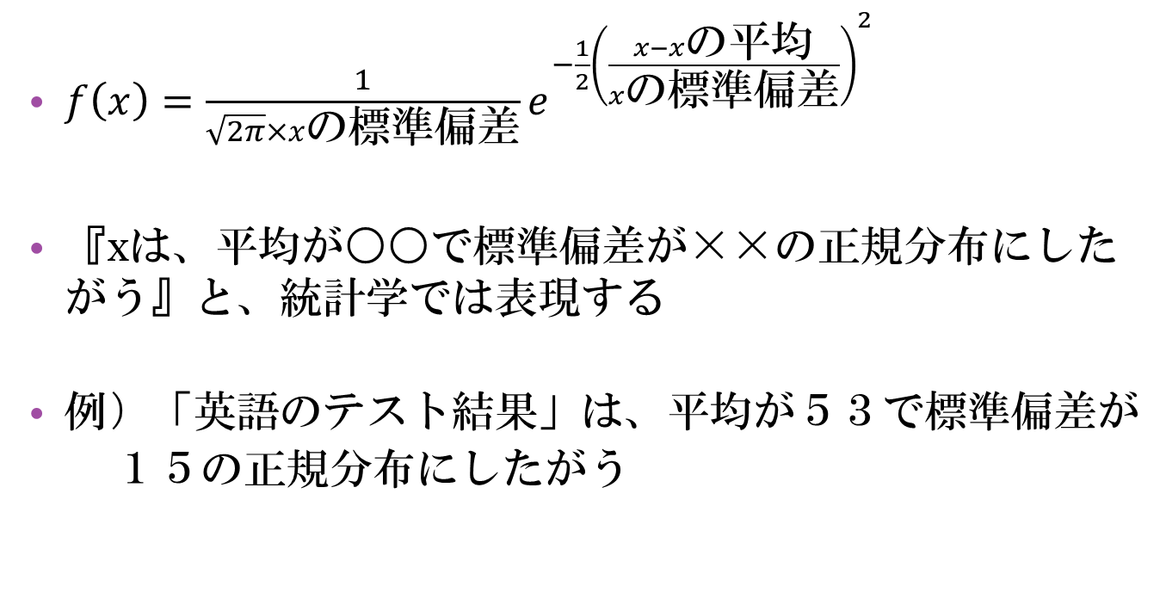
正規分布
$f\left(x\right)=\frac{1}{\sqrt{2π}×x\text{の}\text{標準偏差}}e^{−\frac{1}{2}{\left(\frac{x−xの平均}{xの標準偏差}\right)}^{2}}$
『xは、平均が○○で標準偏差が××の正規分布にしたがう』と、統計学では表現する
例）「英語のテスト結果」は、平均が５３で標準偏差が
１５の正規分布にしたがう

Slide 11
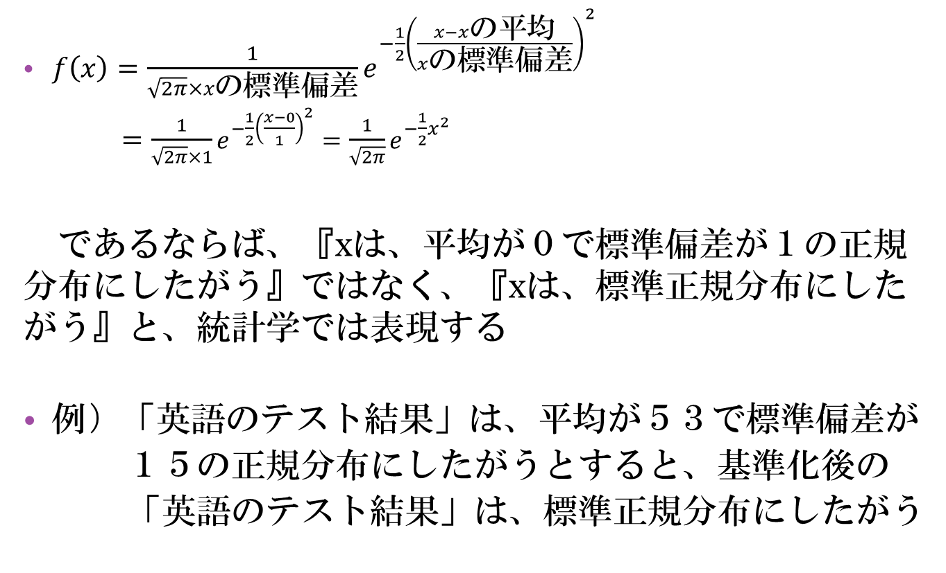
標準正規分布
$f\left(x\right)=\frac{1}{\sqrt{2π}×x\text{の}\text{標準偏差}}e^{−\frac{1}{2}{\left(\frac{x−xの平均}{xの標準偏差}\right)}^{2}}$
$=\frac{1}{\sqrt{2π}×1}e^{−\frac{1}{2}{\left(\frac{x−0}{1}\right)}^{2}}=\frac{1}{\sqrt{2π}}e^{−\frac{1}{2}x^{2}}$
であるならば、『xは、平均が０で標準偏差が１の正規分布にしたがう』ではなく、『xは、標準正規分布にしたがう』と、統計学では表現する
例）「英語のテスト結果」は、平均が５３で標準偏差が
１５の正規分布にしたがうとすると、基準化後の
「英語のテスト結果」は、標準正規分布にしたがう

Slide 12
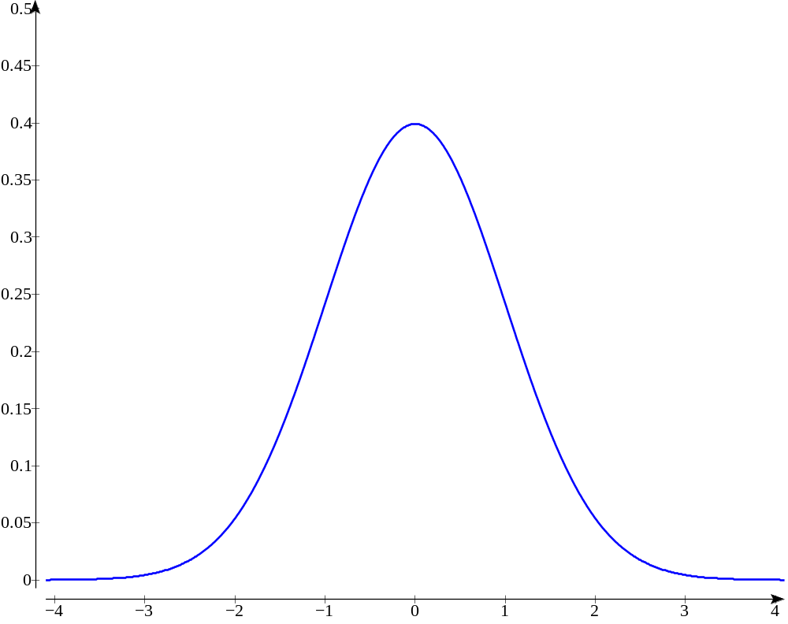
標準正規分布

Slide 13
標準正規分布表
z | 0.00 | 0.01 | 0.02 | 0.03 | 0.04 | 0.05 | 0.06 | 0.07 | 0.08 | 0.09
0.0 | 0.0000 | 0.0040 | 0.0080 | 0.0120 | 0.0160 | 0.0199 | 0.0239 | 0.0279 | 0.0319 | 0.0359
0.1 | 0.0398 | 0.0438 | 0.0478 | 0.0517 | 0.0557 | 0.0596 | 0.0636 | 0.0675 | 0.0714 | 0.0753
0.2 | 0.0793 | 0.0832 | 0.0871 | 0.0910 | 0.0948 | 0.0987 | 0.1026 | 0.1064 | 0.1103 | 0.1141
: | : | : | : | : | : | : | : | : | : | :
1.8 | 0.4641 | 0.4649 | 0.4656 | 0.4664 | 0.4671 | 0.4678 | 0.4686 | 0.4693 | 0.4699 | 0.4706
1.9 | 0.4713 | 0.4719 | 0.4726 | 0.4732 | 0.4738 | 0.4744 | 0.4750 | 0.4756 | 0.4761 | 0.4767
: | : | : | : | : | : | : | : | : | : | :

Slide 14
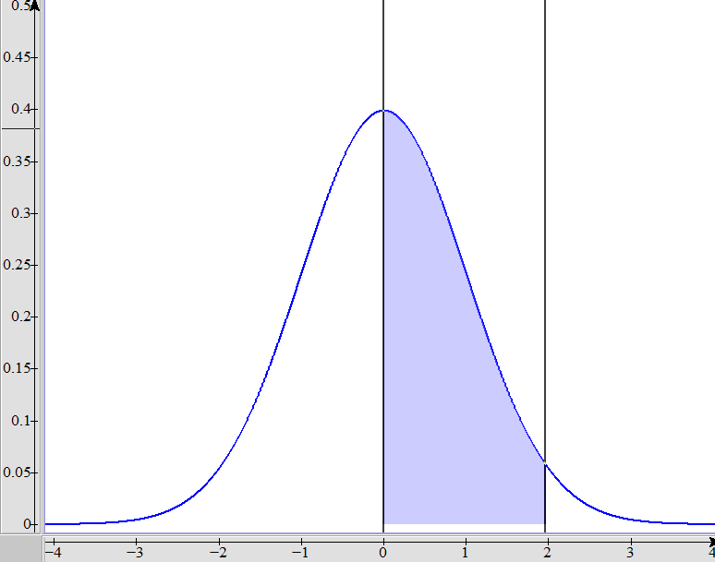
標準正規分布（z=1.96の場合）
この部分の面積が
知りたい…

Slide 15
標準正規分布（z=1.96の場合）
z=1.96をz=1.9+0.06と考える
標準正規分布表の「1.9」の行と「0.06」の列が
交差するところの値「0.4750」がz=1.96の場合
の面積
ちなみに、確率密度関数のグラフと横軸で囲まれた面積は1

Slide 16
標準正規分布表
z | 0.00 | 0.01 | 0.02 | 0.03 | 0.04 | 0.05 | 0.06 | 0.07 | 0.08 | 0.09
0.0 | 0.0000 | 0.0040 | 0.0080 | 0.0120 | 0.0160 | 0.0199 | 0.0239 | 0.0279 | 0.0319 | 0.0359
0.1 | 0.0398 | 0.0438 | 0.0478 | 0.0517 | 0.0557 | 0.0596 | 0.0636 | 0.0675 | 0.0714 | 0.0753
0.2 | 0.0793 | 0.0832 | 0.0871 | 0.0910 | 0.0948 | 0.0987 | 0.1026 | 0.1064 | 0.1103 | 0.1141
: | : | : | : | : | : | : | : | : | : | :
1.8 | 0.4641 | 0.4649 | 0.4656 | 0.4664 | 0.4671 | 0.4678 | 0.4686 | 0.4693 | 0.4699 | 0.4706
1.9 | 0.4713 | 0.4719 | 0.4726 | 0.4732 | 0.4738 | 0.4744 | 0.4750 | 0.4756 | 0.4761 | 0.4767
: | : | : | : | : | : | : | : | : | : | :

Slide 17
標準正規分布（z=1.96の場合）
面積は0.4750だ！

Slide 18
面積＝割合＝確率
標準正規分布のグラフと横軸とで囲まれた面積は、割合及び確率と同一視できる

Slide 19
例１
B県の高校１年生全員がある予備校の数学の
テストを受けた。
採点したところ、「数学のテスト結果」は平均が４５で標準偏差が１０の正規分布にしたがうとみなせることがわかった。
これから提示する５つの文章は同義である。

Slide 20
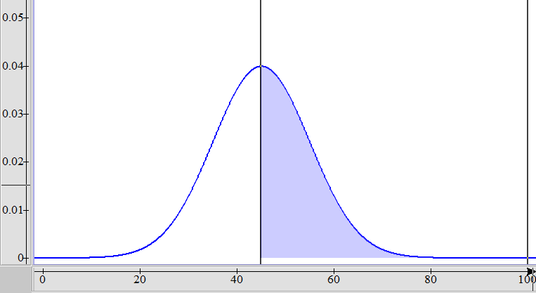
①平均が45で標準偏差10の正規分布において、
下図斜線部分の面積は0.5である。

Slide 21
②得点が45点以上だった受験者の割合は、受験者全員の0.5(=50%)を占める。
③受験者全員の中から1人が無作為に抽出されたとする。
彼の得点が45点以上だった確率は、0.5(=50％)である。

Slide 22
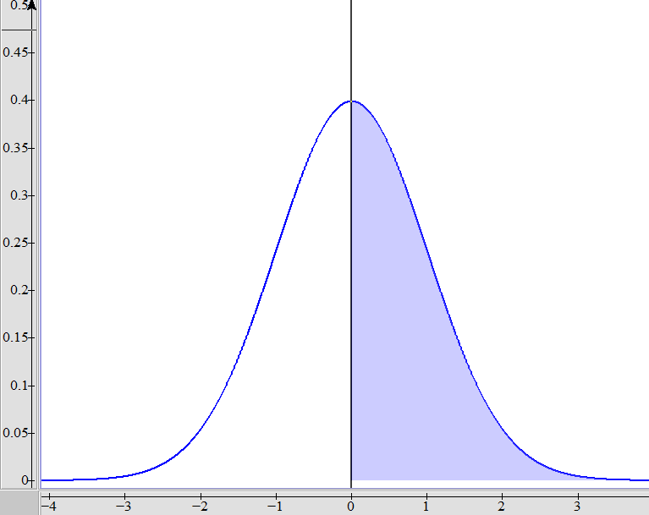
④「数学のテスト結果」を基準化した標準正規分布に
おいて、0以上だった受験者の割合は受験者全体の
0.5(=50%)を占める。

Slide 23
⑤受験者全員の中から1人が無作為に抽出されたとする。
「数学のテスト結果」を基準化した標準正規分布において、彼が0以上だった確率は、0.5(=50％)である。

Slide 24
例２
B県の高校１年生全員がある予備校の数学の
テストを受けた。
採点したところ、「数学のテスト結果」は平均が４５で標準偏差が１０の正規分布にしたがうとみなせることがわかった。
これから提示する５つの文章は同義である。

Slide 25
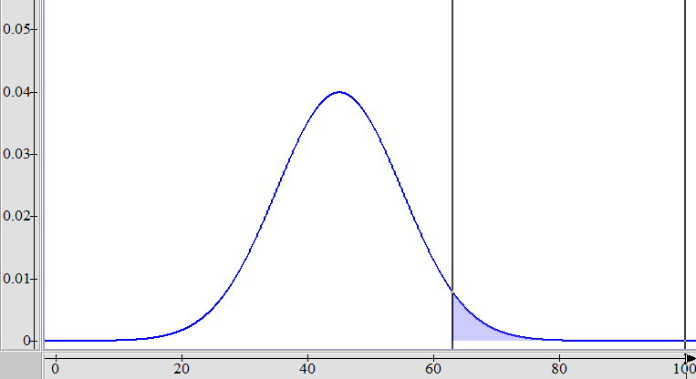
①平均が45で標準偏差10の正規分布において、
下図斜線部分の面積は0.5-0.4641=0.0359である。

Slide 26
②得点が63点以上だった受験者の割合は、受験者全員の0.5-0.4641=0.0359(=3.59%)を占める。
③受験者全員の中から1人が無作為に抽出されたとする。
彼の得点が63点以上だった確率は、
0.5-0.4641=0.0359(=3.59％)である。

Slide 27
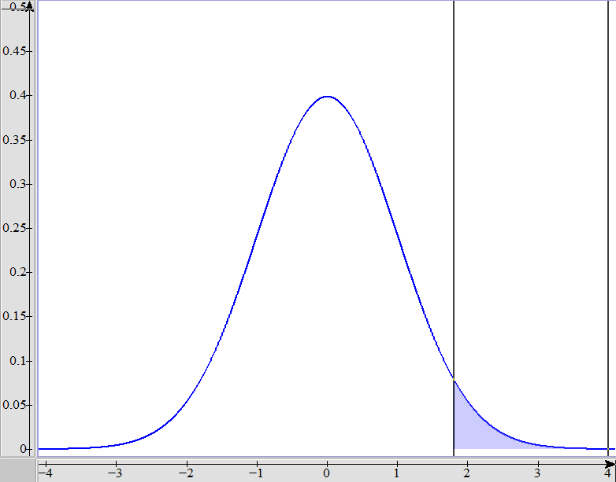
④「数学のテスト結果」を基準化した標準正規分布に
おいて、1.8以上だった受験者の割合は受験者全体の
0.5-0.4641=0.0359(=3.59%)を占める。

Slide 28
⑤受験者全員の中から1人が無作為に抽出されたとする。
「数学のテスト結果」を基準化した標準正規分布において、彼が1.8以上だった確率は、
0.5-0.4641=0.0359(=3.59％)である。
＜補足＞

Slide 29

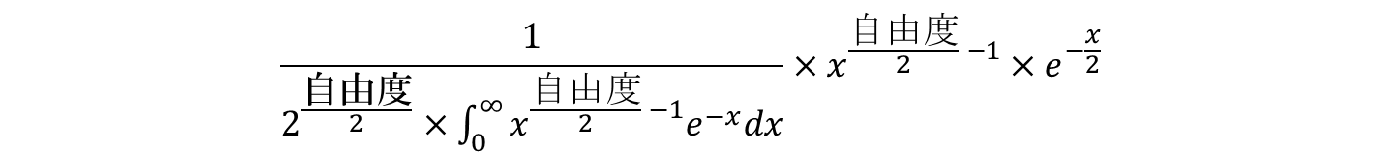
カイ二乗分布
xの確率密度関数が
ならば、『xは、自由度○○のカイ二乗分布にしたがう』と、統計学では表現する
$$\frac{1}{2^{\frac{自由度}{2}}×\int_{0}^{∞}{x^{\frac{自由度}{2} −1}e^{−x}dx}}×x^{\frac{自由度}{2} −1}×e^{−\frac{x}{2}}$$
x>0の場合は
$f\left(x\right)$＝
上記以外の場合は ０

Slide 30
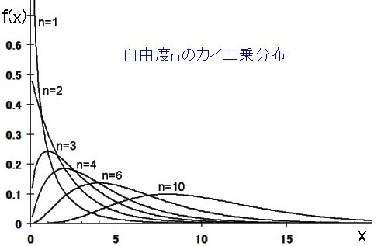
自由度
『自由度』はグラフの形状に影響をおよぼす数値
参考URL:
http://www.f-denshi.com/000TokiwaJPN/17kakto/090prob.html

Slide 31
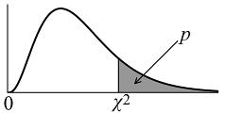
カイ二乗分布表
下のグラフの灰色の部分の確率Pに対応する
横軸の目盛り の値を記した表
参考URL：
http://www.biwako.shiga-u.ac.jp/sensei/mnaka/ut/chi2disttab.html

Slide 32
カイ二乗分布表
 | 0.995 | 0.99 | 0.975 | 0.95 | 0.05 | 0.025 | 0.01 | 0.005
1 | 0.000039 | 0.0002 | 0.0010 | 0.0039 | 3.8415 | 5.0239 | 6.6349 | 7.8794
2 | 0.0100 | 0.0201 | 0.0506 | 0.1026 | 5.9915 | 7.3778 | 9.2104 | 10.5965
3 | 0.0717 | 0.1148 | 0.2158 | 0.3518 | 7.8147 | 9.3484 | 11.3449 | 12.8381
: | : | : | : | : | : | : | : | :
P
自由度

Slide 33
カイ二乗分布表
 | 0.995 | 0.99 | 0.975 | 0.95 | 0.05 | 0.025 | 0.01 | 0.005
1 | 0.000039 | 0.0002 | 0.0010 | 0.0039 | 3.8415 | 5.0239 | 6.6349 | 7.8794
2 | 0.0100 | 0.0201 | 0.0506 | 0.1026 | 5.9915 | 7.3778 | 9.2104 | 10.5965
3 | 0.0717 | 0.1148 | 0.2158 | 0.3518 | 7.8147 | 9.3484 | 11.3449 | 12.8381
: | : | : | : | : | : | : | : | :
P
自由度

Slide 34
標準正規分布表とカイ二乗分布表
標準正規 分布表
横軸の目盛りに対応する確率が記された表
カイ二乗分布表
確率に対応する横軸の目盛りが記された表

Slide 35
その他の確率密度関数
t分布
F分布

Slide 36
まとめ
代表的な確率密度関数として、
正規分布、標準正規分布、カイ二乗分布、
t分布、F分布
に対応するものが挙げられる
確率密度関数のグラフと横軸とで囲まれた面積は１である
確率密度関数のグラフと横軸とで囲まれた面積は割合および確率と同一視できる
分布表を利用すれば、
横軸の目盛りに対応する確率、
確率に対応する横軸の目盛り
が求められる

